Slide 1
Sesión 4.
Rodrigo Sepulveda R.

Slide 2
Objetivo:
Reforzar fortalezas y acompañar en el mejoramiento de preguntas técnicas.

Slide 3
Cronograma
Análisis de preguntas sesión 3.
Exposición contenidos asociados a sesión 3.
Resolución preguntas.
Prueba sesión 4.

Slide 4
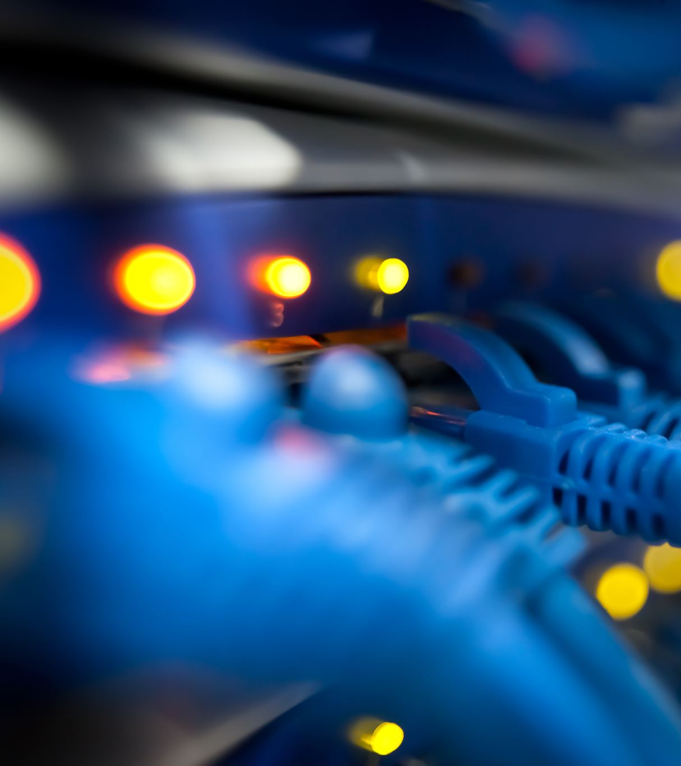
Análisis de preguntas sesión 2.
Asociadas en 5 áreas propias de la especialidad:
Electrónica.
Fibra óptica.
Cableado estructurado y planta externa.
Redes Inalámbricas.
Computación.

Slide 5
ELECTRÓNICA

Slide 7
Video explicativo
https://www.youtube.com/watch?v=qJfyHf2X0XE

Slide 8
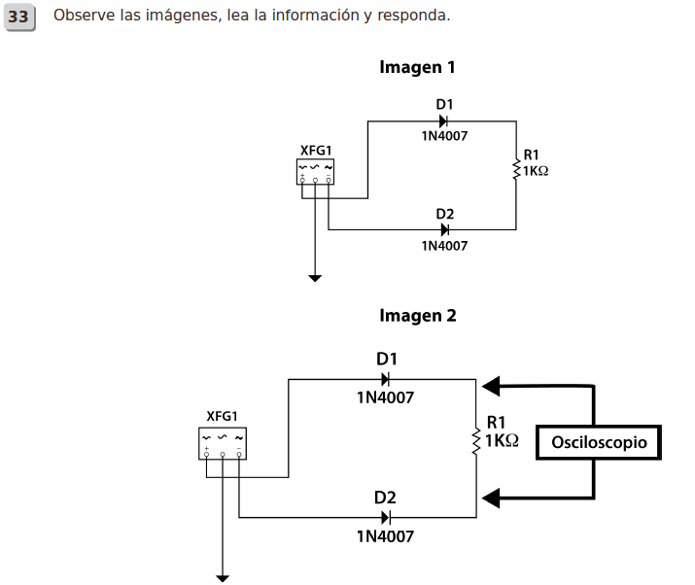

Slide 9
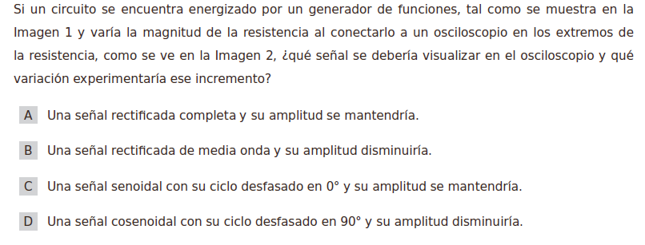

Slide 10
Video explicativo
https://www.youtube.com/watch?v=BnmgTNalF7k

Slide 11
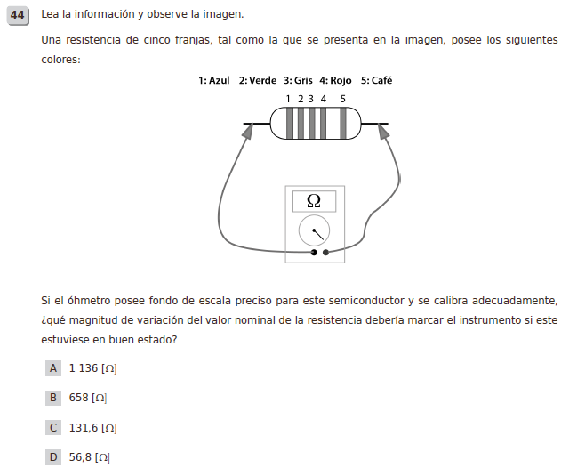

Slide 13
FIBRA OPTICA

Slide 14
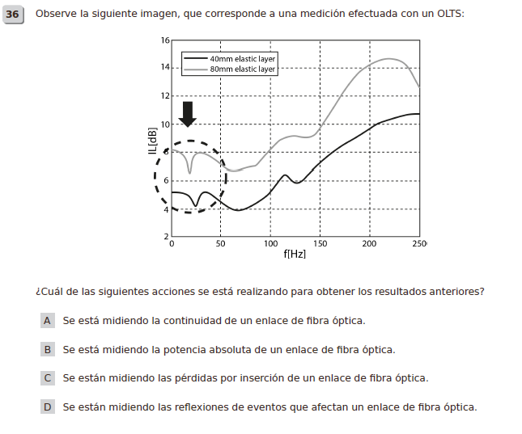

Slide 15
IMAGEN EXPLICATIVA

Slide 16
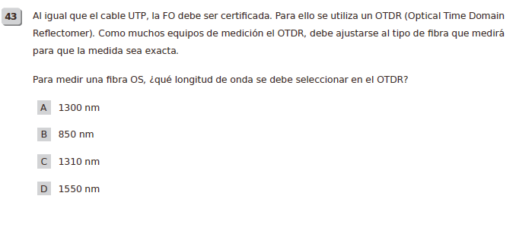

Slide 17
IMAGEN EXPLICATIVA

Slide 18
CABLEADO ESTRUCTURADO Y PLANTA EXTERNA

Slide 20
IMAGEN EXPLICATIVA

Slide 23
Link explicativo (pregunta 6)
https://www.subtel.gob.cl/images/stories/apoyo_articulos/notas_prensa/preguntas_respuestas_nueva_ley_torres_antenas.pdf

Slide 25
TEXTO EXPLICATIVO
Clases de cascos según su rigidez dieléctrica
El riesgo de sufrir una lesión por impacto en la cabeza no es lo único que nos debería de preocupar, existen otros factores como las descargas eléctricas, las cuales pueden afectar seriamente nuestra salud, los cascos también deben cumplir con la tarea de protegernos de estos riesgos, existen tres clases que describen el grado dieléctrico de estos elementos de seguridad:
Clase E (Dieléctricos). Estos cascos protegen y disminuyen el impacto de accidentes ocasionados por descargas eléctricos, están probados para soportar 20.000 Voltios.
Clase C (Conductores). Estos cascos no protegen de accidentes ocasionados por descargas eléctricos.

Slide 27
LINK EXPLICATIVO (HOJA 10)
https://www.achs.cl/docs/librariesprovider2/empresa/01_caidas.pdf

Slide 28
REDES INALAMBRICAS

Slide 32
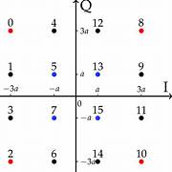

Slide 34
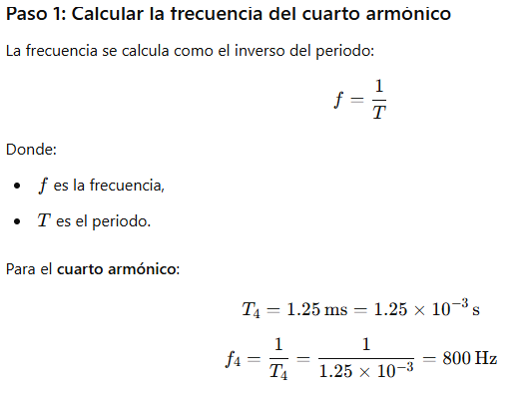
Explicación

Slide 35
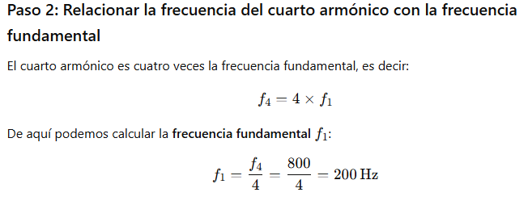
Explicación

Slide 36
Explicación

Slide 37
COMPUTACIÓN

Slide 39
Link explicativo
https://learn.microsoft.com/es-es/windows-hardware/drivers/debugger/bug-check-0xea--thread-stuck-in-device-driver

Slide 40
Resumen de conocimientos adquiridos.
Análisis de componentes electrónicos.
Comprensión de comportamiento de OTDR y longitudes de onda.
Leyes regulatorias en planta externa.
Análisis de señales inalámbricas.
Análisis de códigos de error en un computador.

